Slide 1






Job-shadowing în cadrul programului Erasmus+
  Proiectul: Acreditare Erasmus 2023-1-RO01-KA121-SCH-000136822
profesor psiholog: CODRUȚA PETRIU
profesor psihopedagog: MIRELA BUTTA

Slide 2

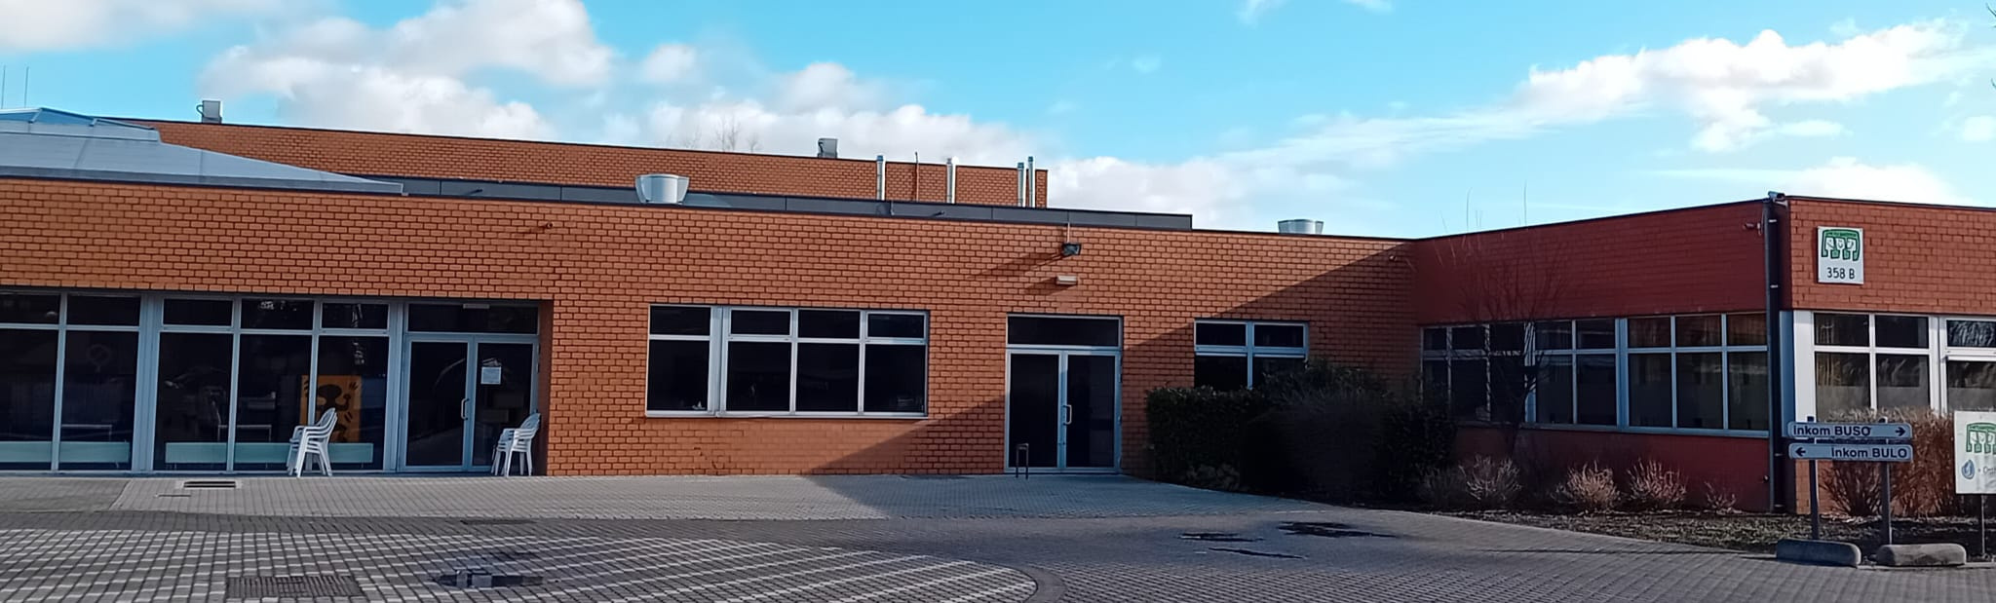
ȘCOALA SINT-JANSHOF
MECHELEN, BELGIA

Slide 3









Slide 4



  ELEVI CU TSA
  PENTRU CINE?
  SCOPUL
Elevii cu autism și probleme emoționale care nu se încadrează în orele obișnuite și au nevoie de un program individual.
Unii elevi lucrează voluntar într-un mediu de lucru protejat.
  Tineri între 13 și 21 ani
  Tineri cu certificate “tip 9”
  TSA și IQ 60
  Tineri care nu frecventează școala în mod regulat
  Cu probleme de comportament
PRIORITATE: bunăstărea socială
Se încearcă să ducă fiecare elev cât mai departe posibil.
Fiecare tânăr urmează un program individual, cu respect pentru cine este.
>

Slide 5
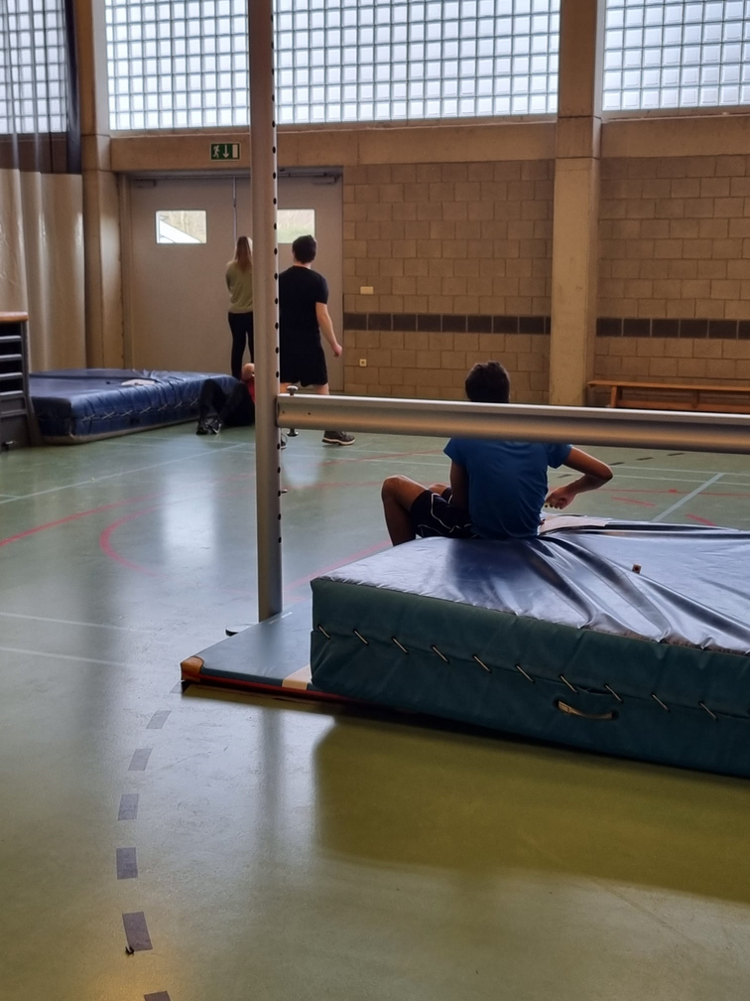
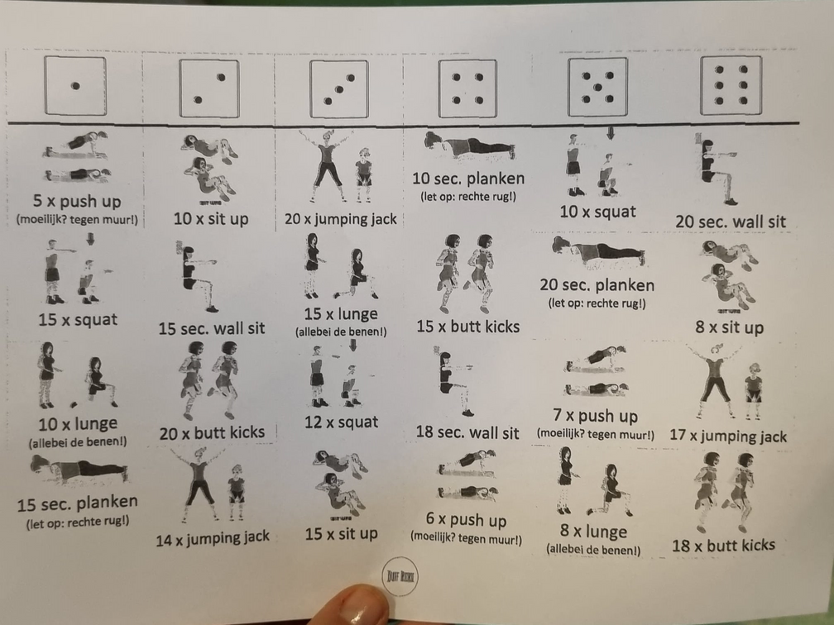

Slide 6
  FOCUS PE
DIZABILITATE INTELECTUALĂ
  SEVERĂ
·TIMP LIBER (muzică, dramă și artă, hobby-uri, jocuri, înot, etc )
·ACASĂ (încredere în sine, menaj, cumpărături, gătit, autoîngrijire )
·ATITUDINEA GENERALĂ (relații sociale, pregătire emoțională, atitudinea de muncă )
·MUNCĂ PENTRU ELEVII CARE SUNT CAPABILI
(Ateliere: media, întreținere, grădinărit, muncă supravegeată, sarcini mici)
Pregătire pentru o viață ulterioară acasă, într-un centru de zi sau într-o unitate de locuințe protejate.
Unii elevi lucrează voluntar într-un mediu de lucru protejat.

Slide 7

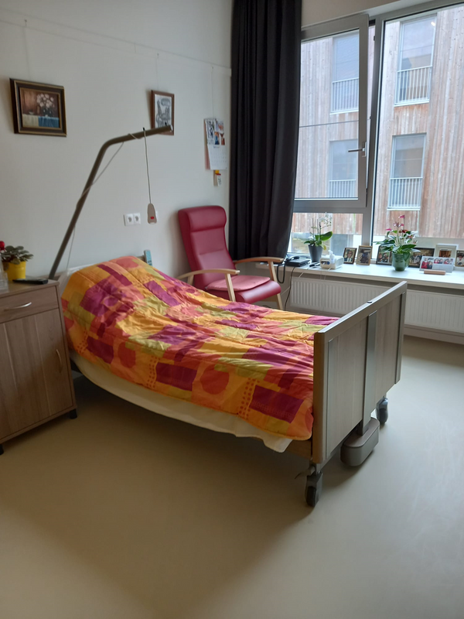
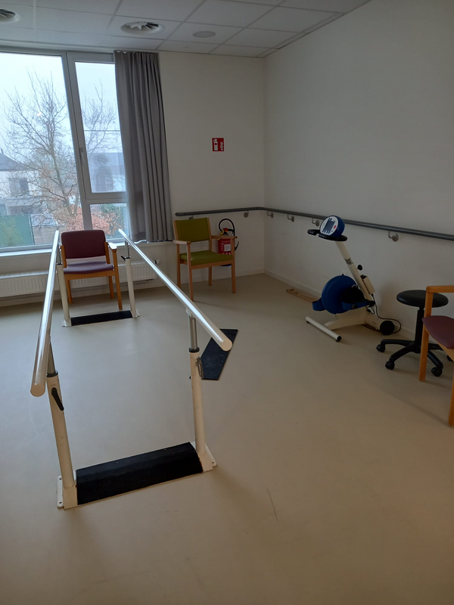
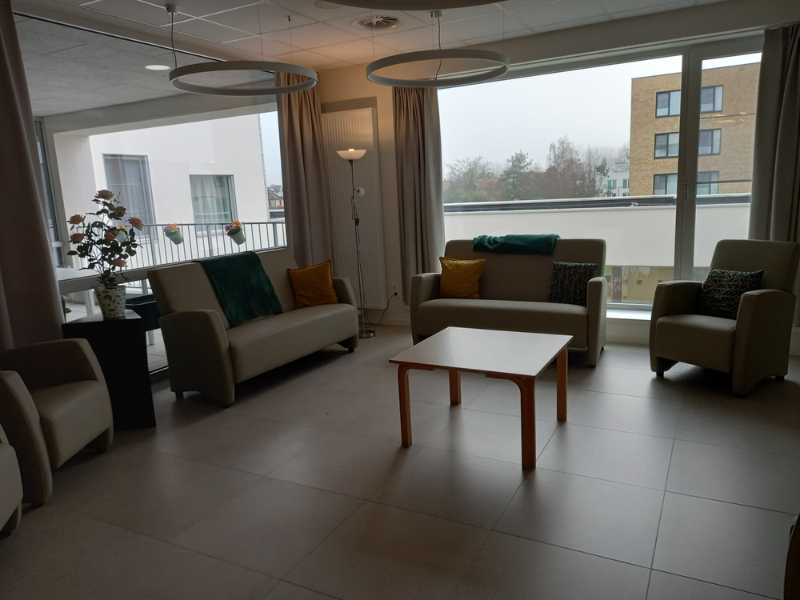
Borgerstein-Mechelen

Slide 8
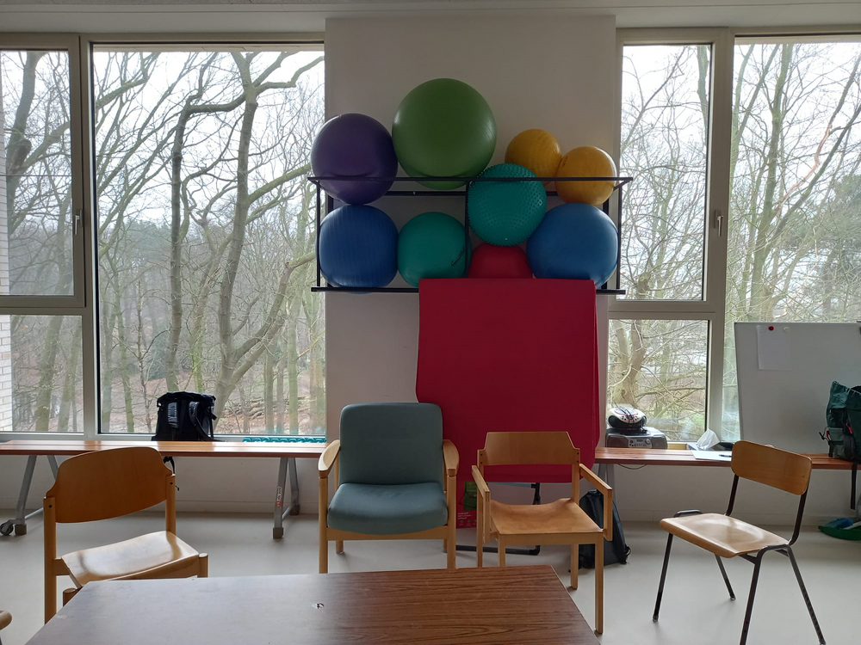
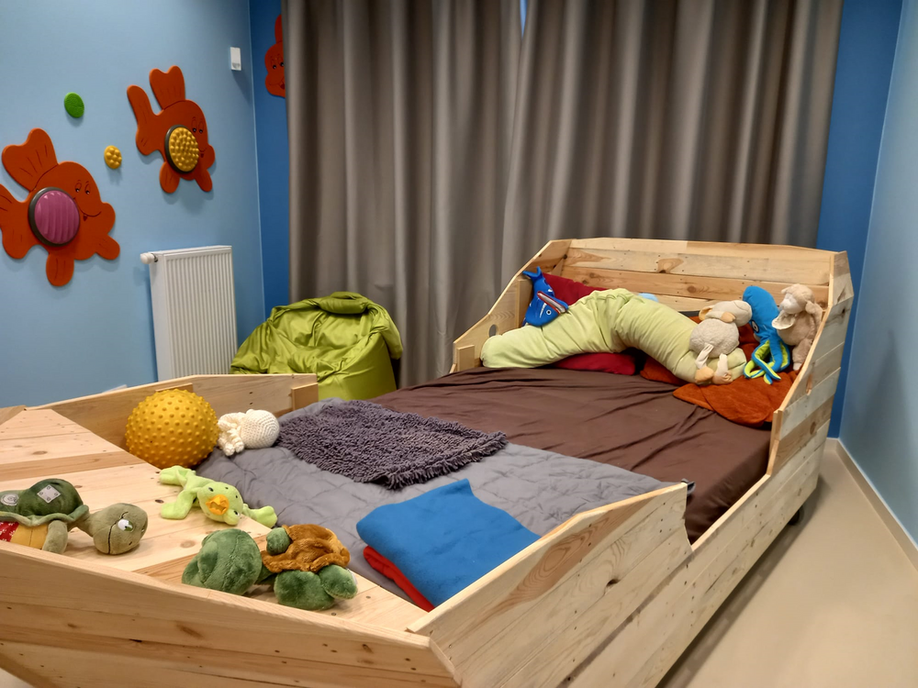
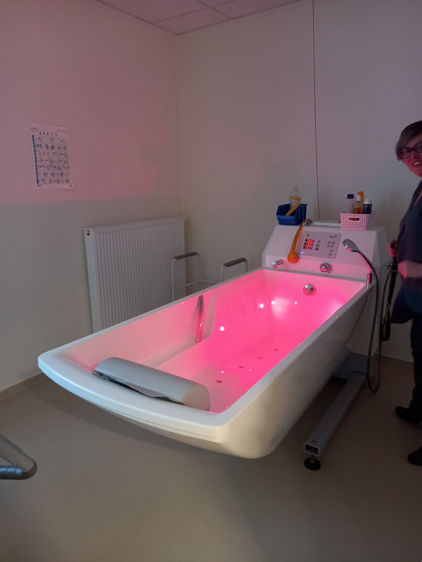
Borgerstein-Mechelen

Slide 9
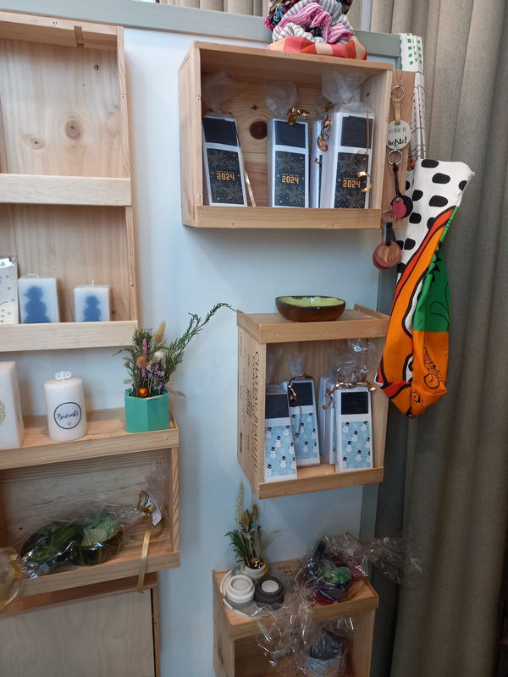
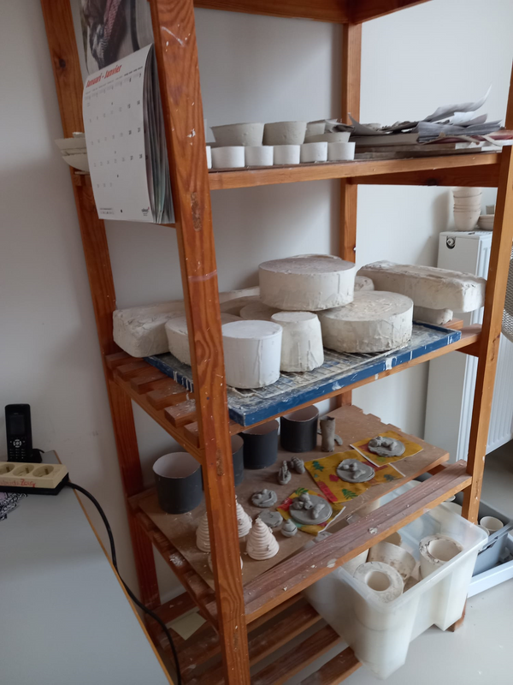
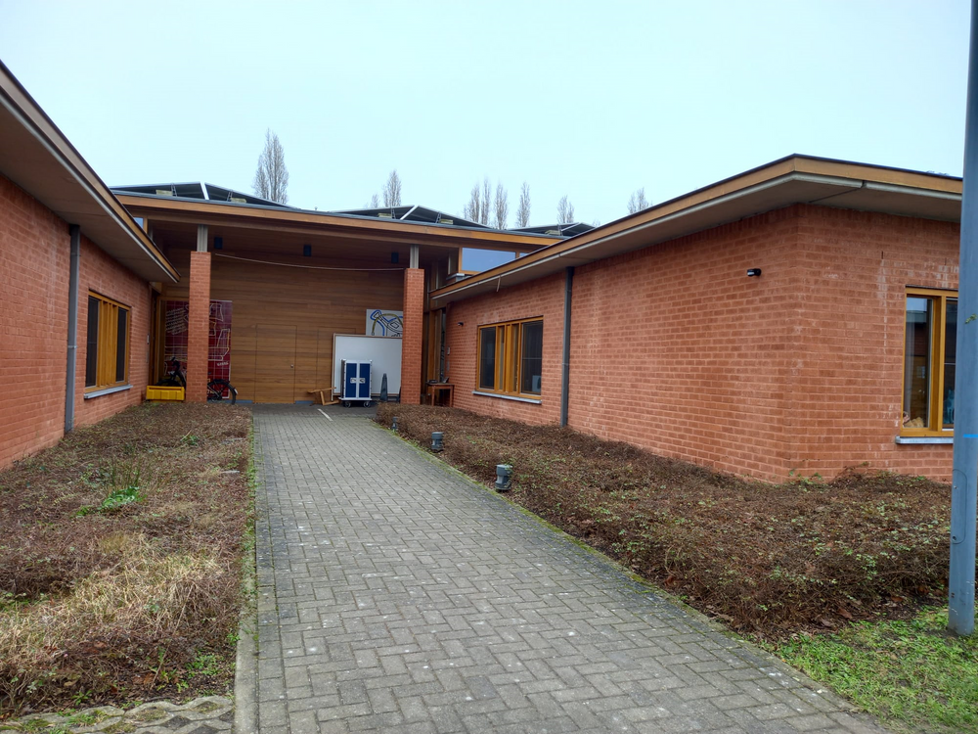
Borgerstein-Mechelen

Slide 10
DIZABILITATE INTELECTUALĂ
  MODERATĂ
  LOCURI DE MUNCĂ ÎNTR-UN MEDIU DE MUNCĂ PROTEJAT
FAZA I ( 13 – 15 ani )Învățarea tuturor abilităților la școală.
FAZA II ( 16 – 20 ani ) Stagiu în primul an cu profesorul în mediul demuncă protejat.
În fiecare an, elevii vor efectua un stagiu individual.
FAZA III 2 zile la școală
3 zile de stagiu
Aceasta este pentru maximum un an școlar.
Pregătire pentru un loc de muncă plătit într-un mediu de lucru protejat sau pe piața obișnuită, cu sprijin suplimentar.
Educație generală și socială în combinație cu formarea profesională.
Ambalare
Triere
Asamblarea materialelor
Grădinărit
Curățenie, călcat
Atelier de biciclete

Slide 11
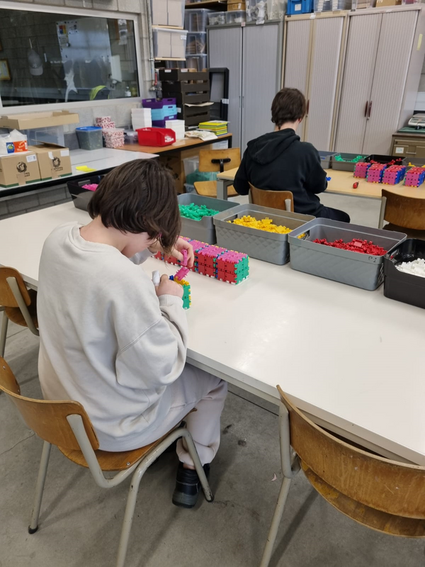
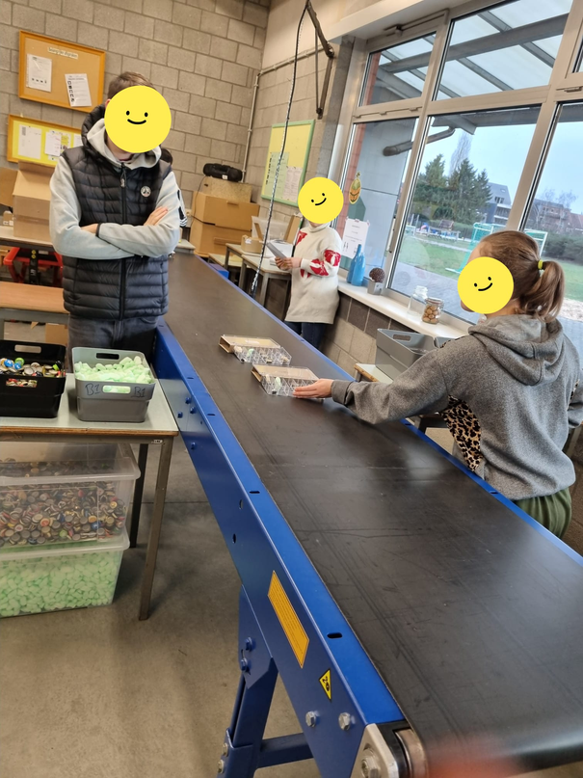
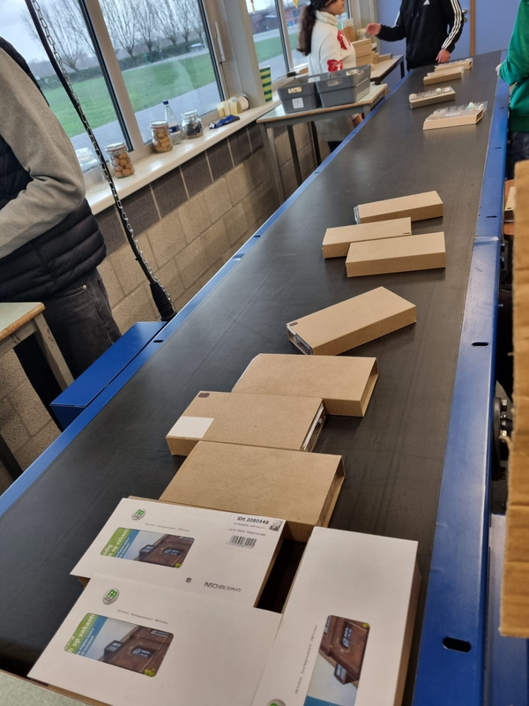
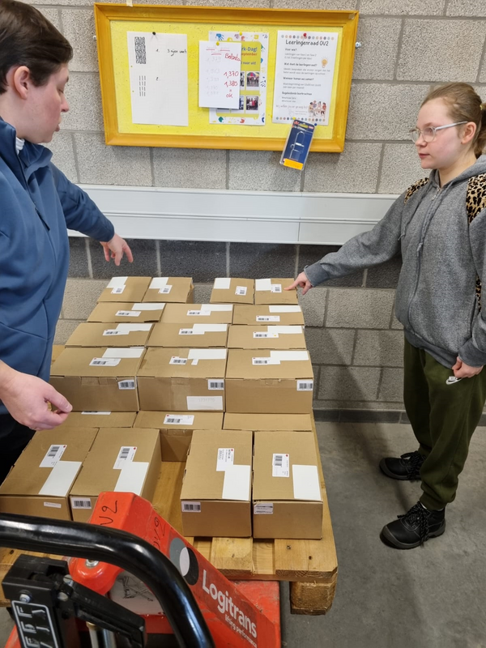

Slide 12
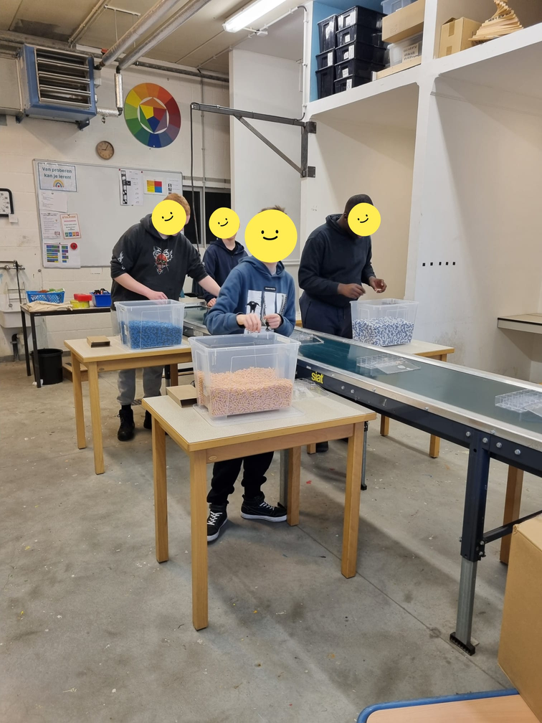
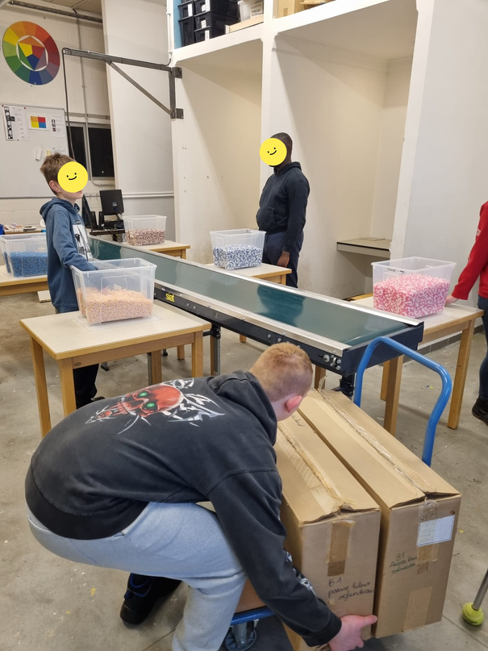
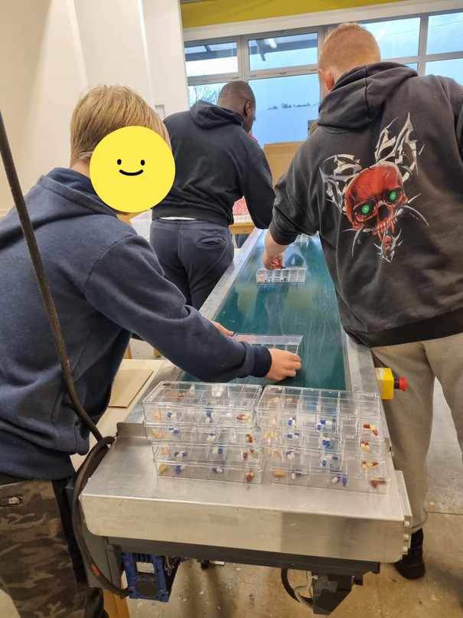

Slide 13
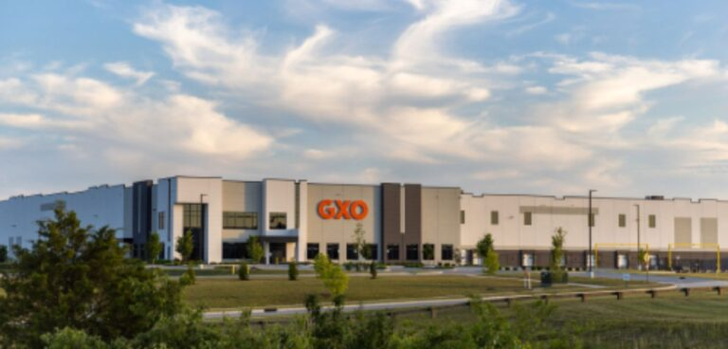
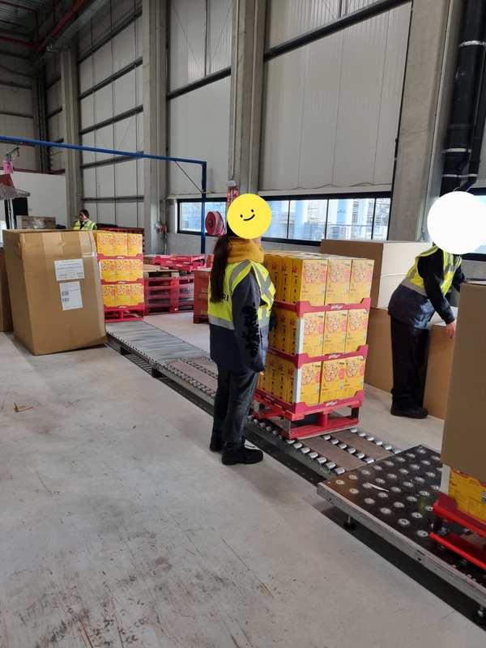
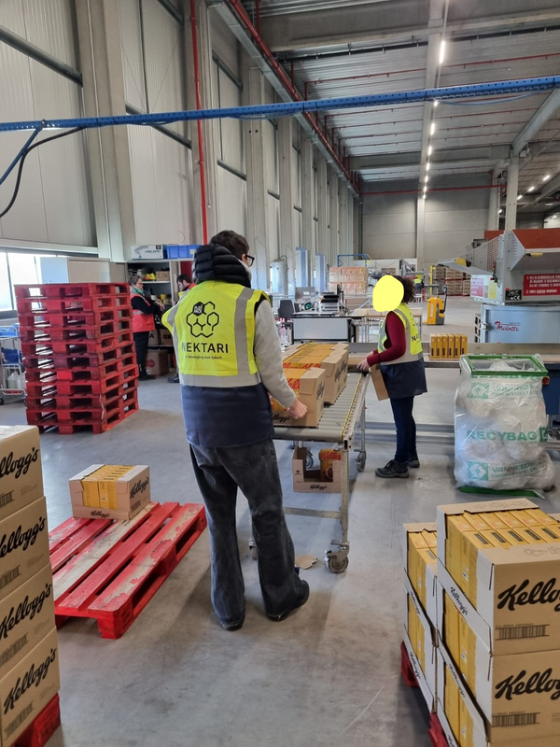
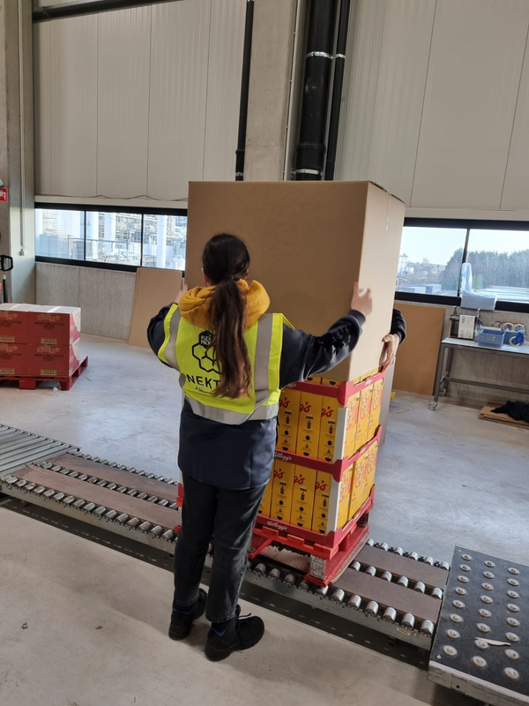

Slide 14
  DIZABILITATE INTELECTUALĂ UȘOARĂ
  OBIECTIVE DE LUCRU
Pregătirea pentru un loc de muncă plătit, în mediu de lucru obișnuit. Elevii pot alege între 4 profesii
-ASISTENT/ INFIRMIER (cămine de bătrâni, spitale de copii)
-SUDOR
-TÂMPLAR
-VÂNZĂTOR
Pregătire pentru un loc de muncă plătit într-un mediu de lucru obișnuit.
Educație generală și socială în combinație cu formarea profesională.
Dacă este posibil, trecerea la educația obișnuită.

Slide 15
FAZA III (17-18 ani) Învață să aplice tehnici în mod independent.
Stagiu de grup (group internship), pregătire pentru individual internship), stagiu individual.
FAZA IV (18 – 19 ani) faza de integrare-contract de ucenicie
-Acesta nu este un an școlar obligatoriu
-3 zile la locul de muncă-2 zile la școală
-Tehnici de perfecționare
-Abilități sociale
-Pot absolvi în timpul anului școlar, pentru a putea începe să muncească la locul de muncă.
FAZA I ( 12 – 13 ani ) Anul de observare/eșantionarea celor 4 profesii. Elevul realizează o alegere la sfârșitul anului școlar.
FAZA II ( 14 – 16 ani ) Faza de antrenament - exersarea tehnicilor de bază. Prima experiență la locul de muncă.

Slide 16
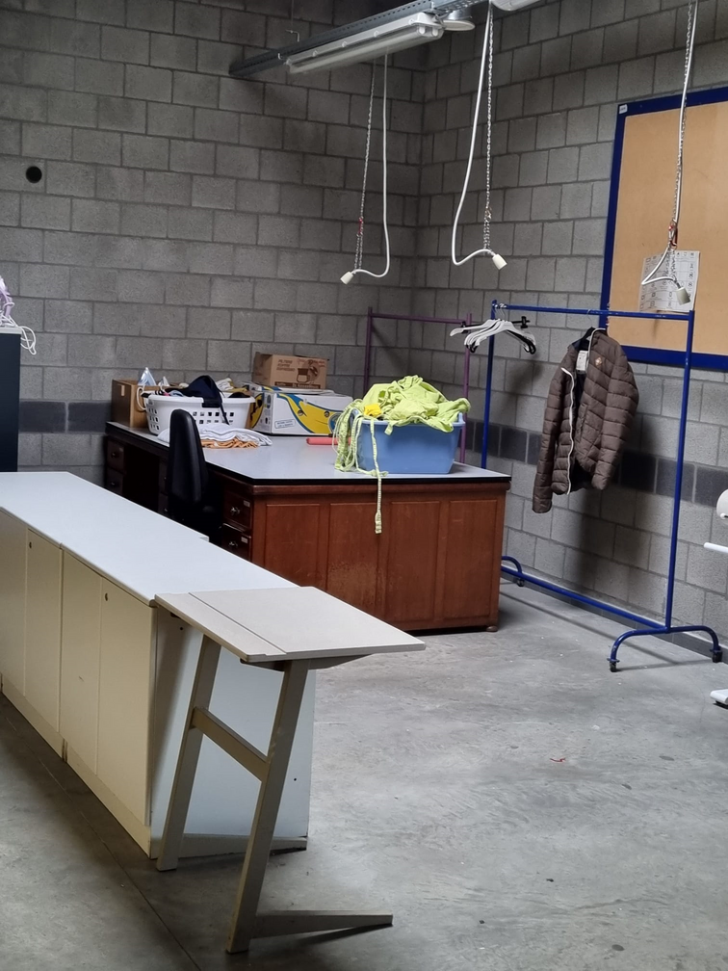
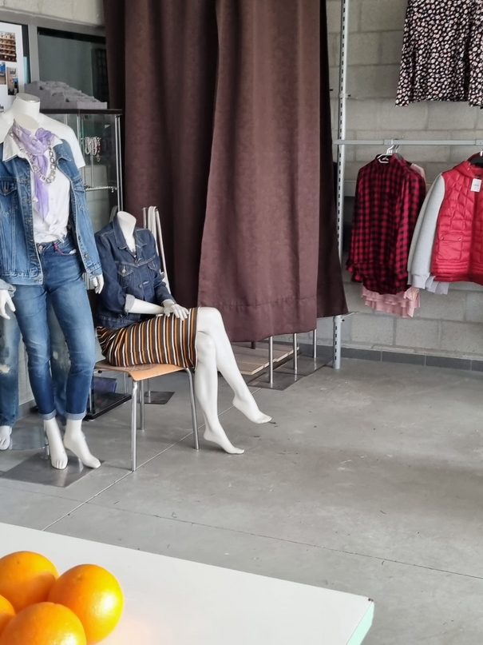
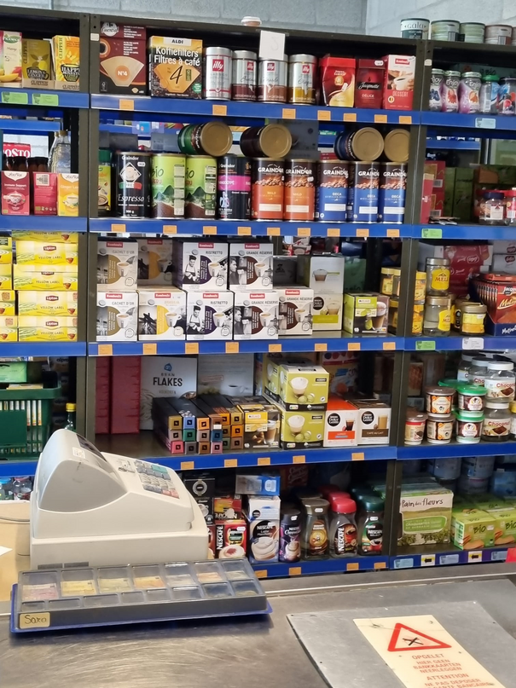
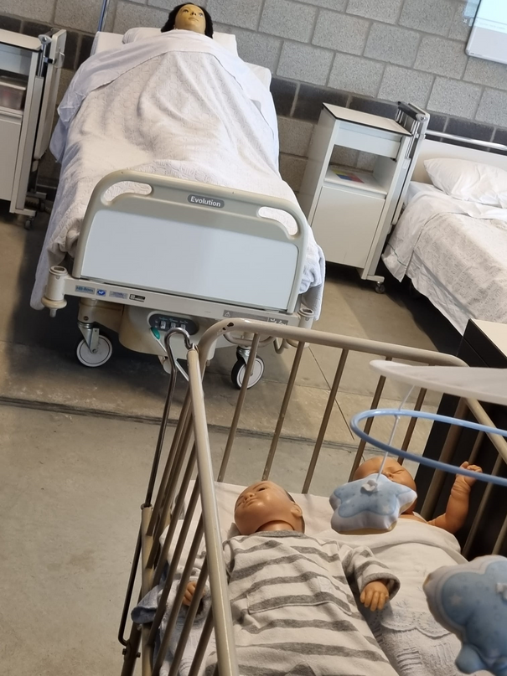

Slide 17
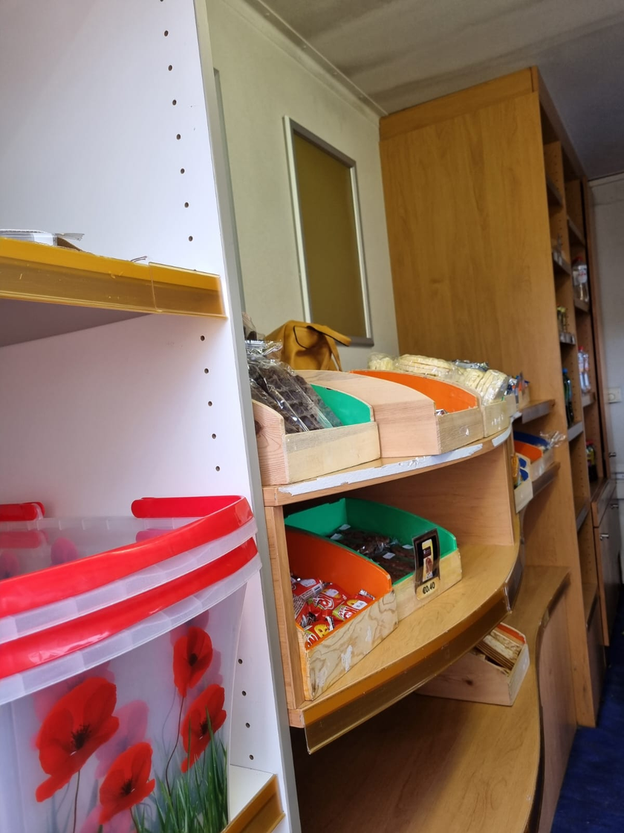
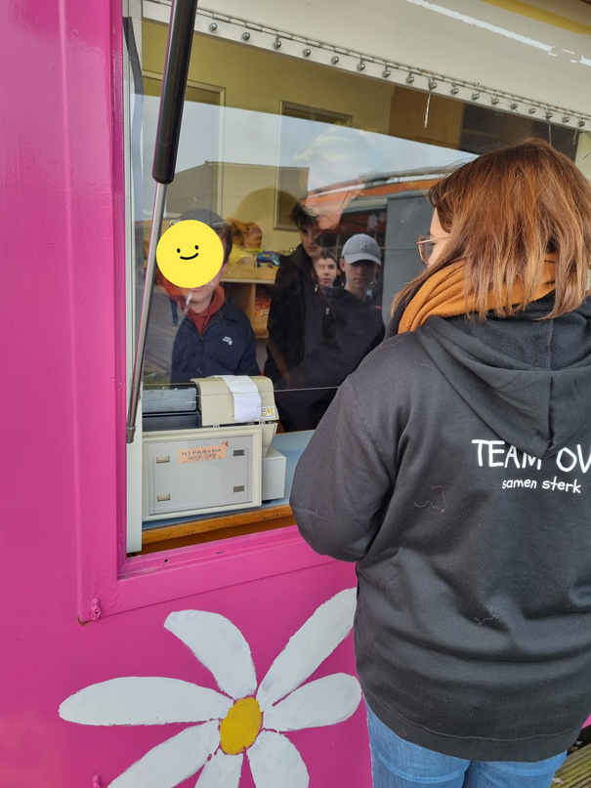
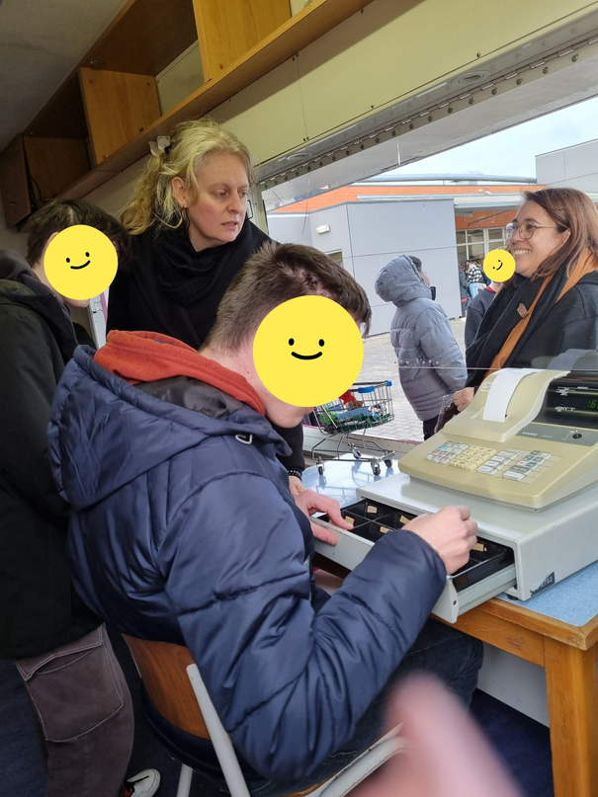
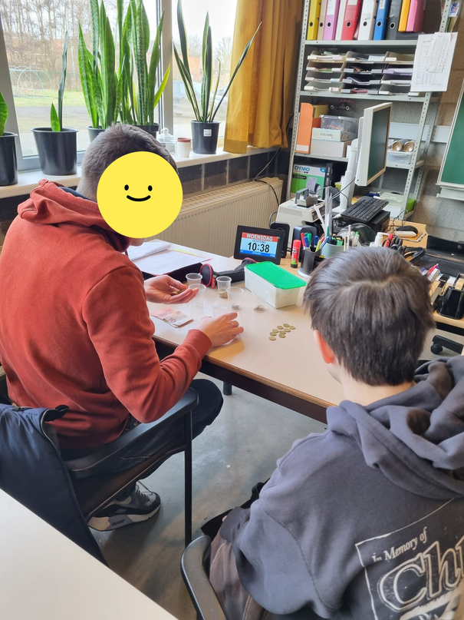

Slide 18
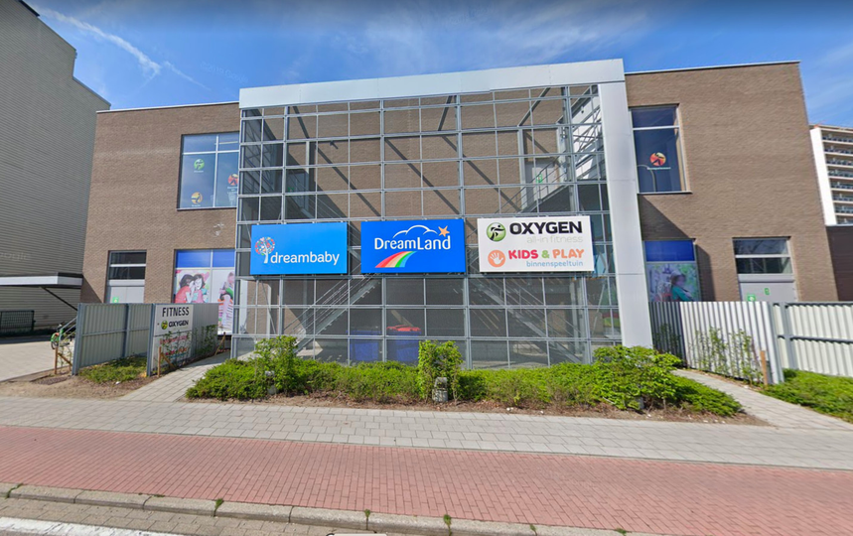
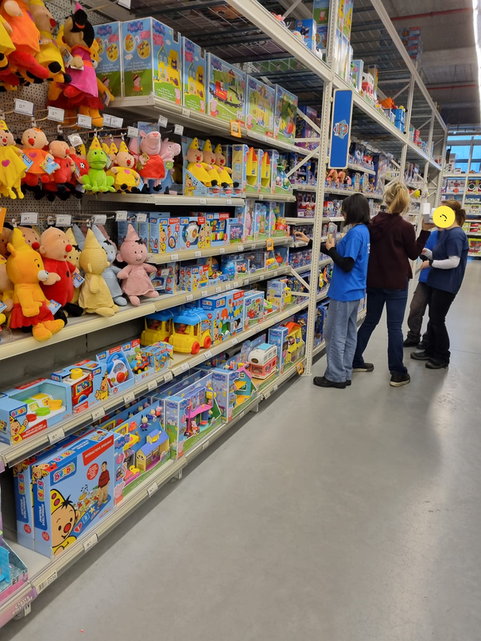
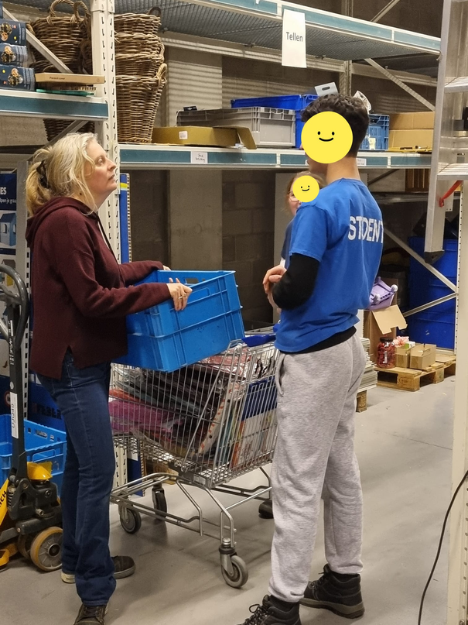
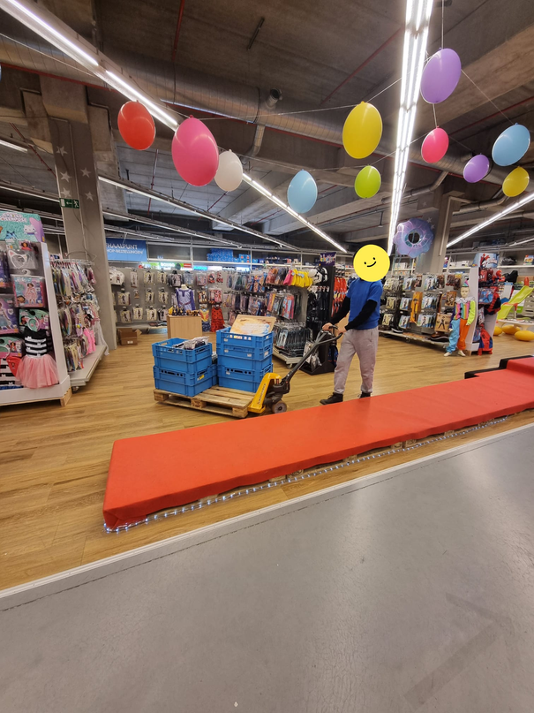

Slide 19
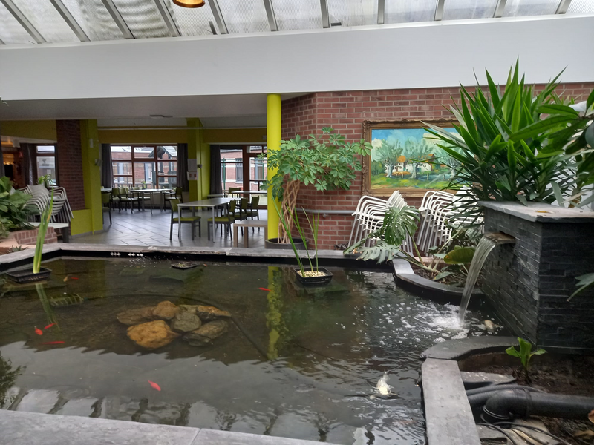
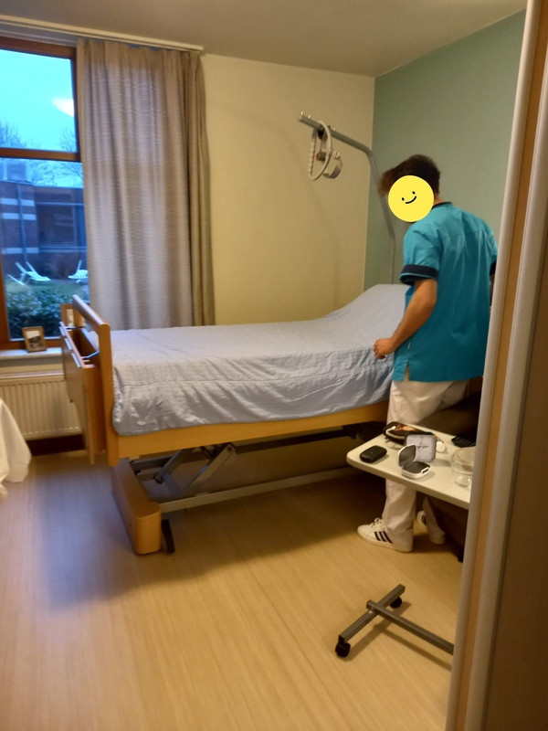
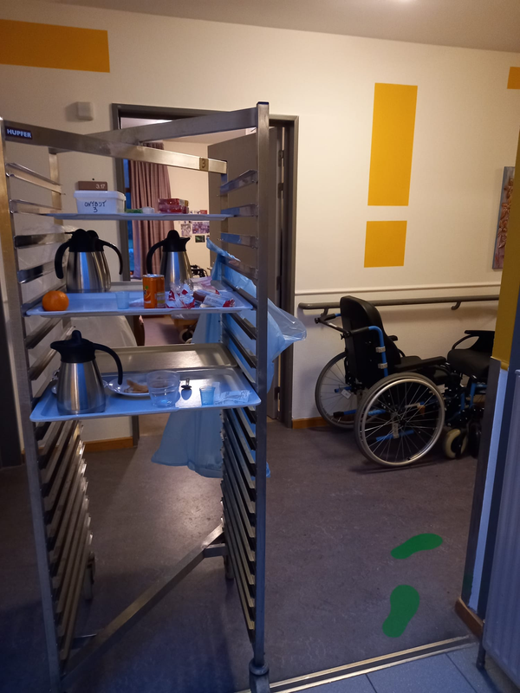
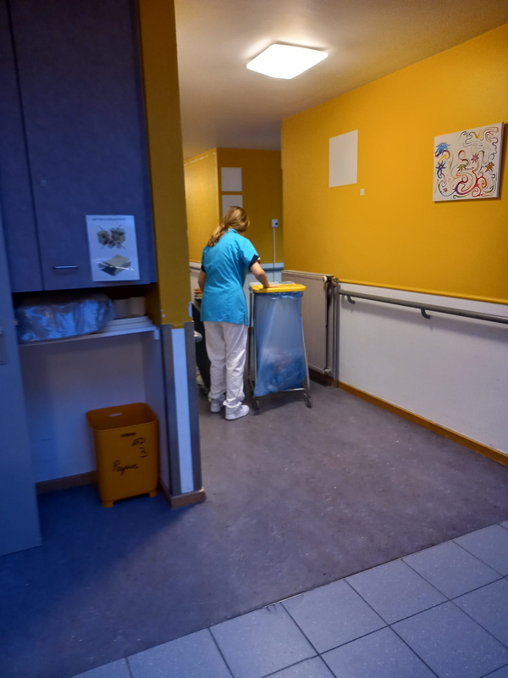

Slide 20
În urma experienței profesionale dobândite în Belgia, școala noastră a inițiat activități pentru orientarea școlară și profesională a elevilor:
-Festivalul Socatei (mai 2024)
-Magazinul de Mărțișoare (februarie 2024)
-Târgul de toamnă și Halloween (octombrie 2024)

Slide 21
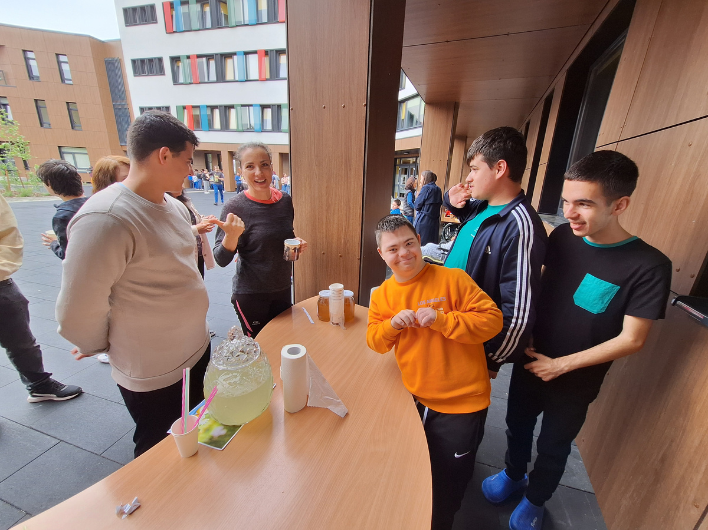
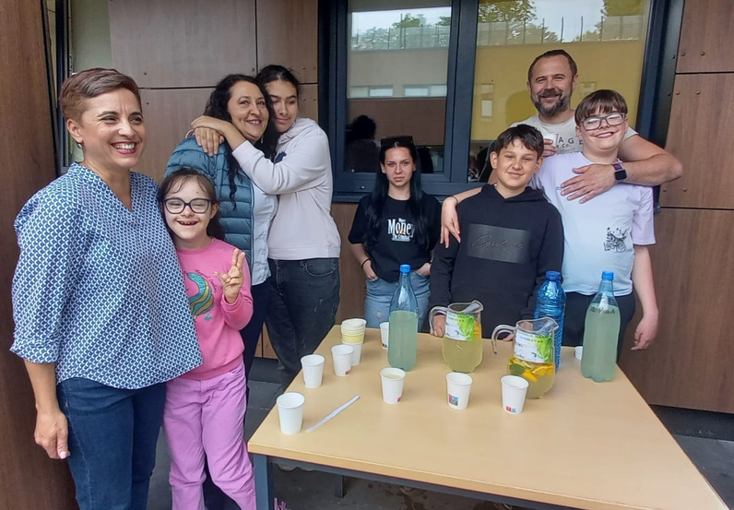
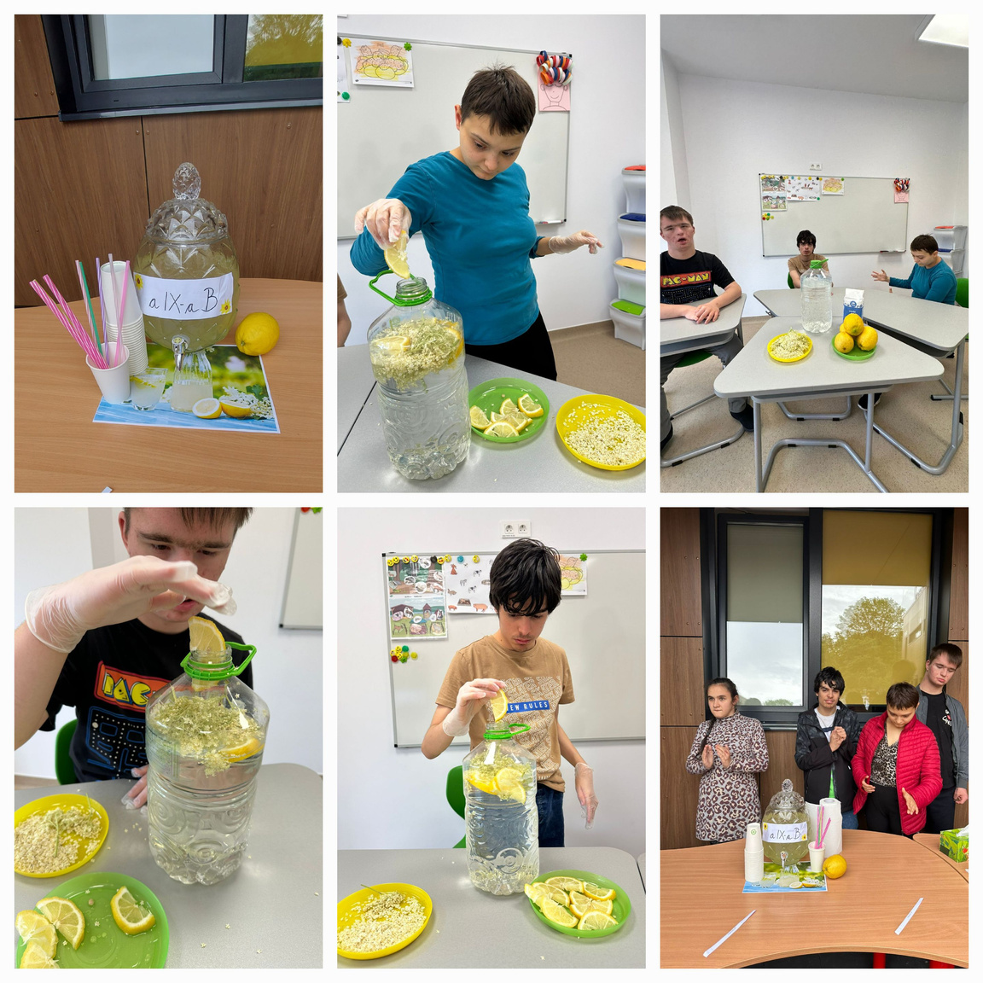
Festivalul Socatei (mai 2024)

Slide 22
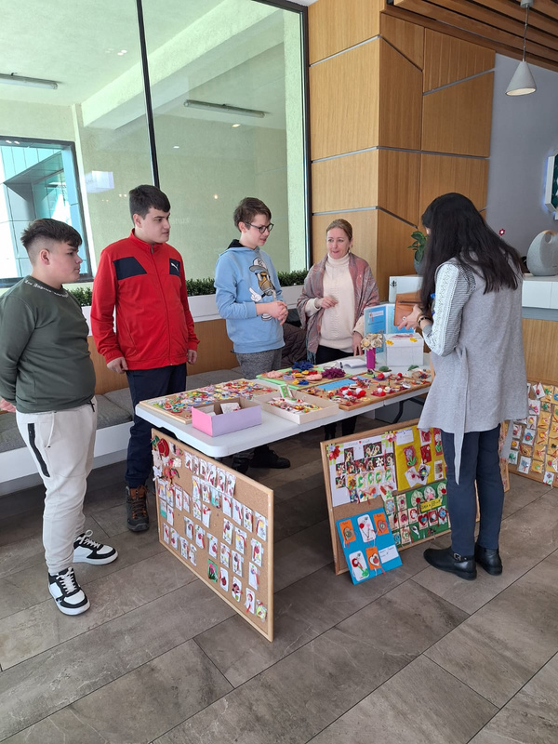
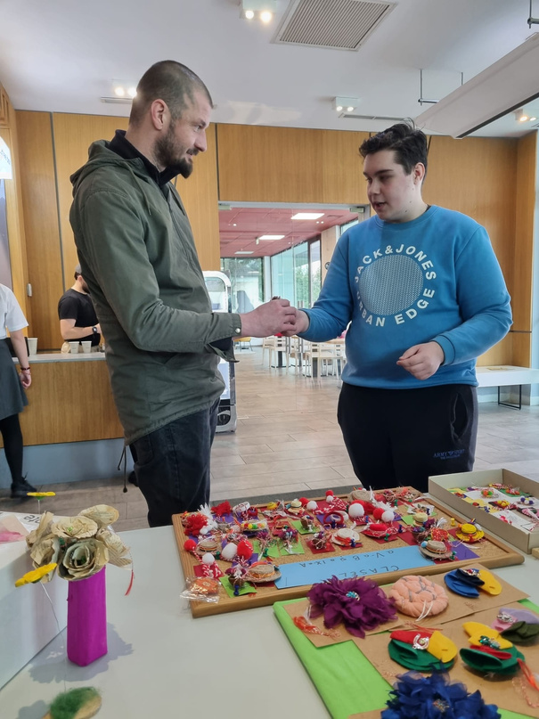
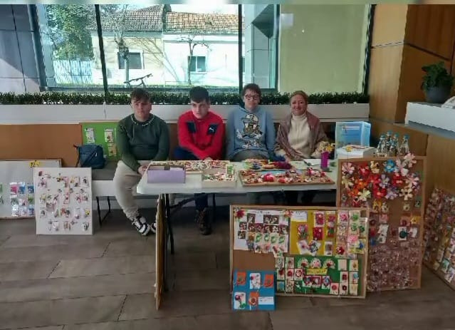
Magazinul de Mărțișoare
(februarie 2024)

Slide 23
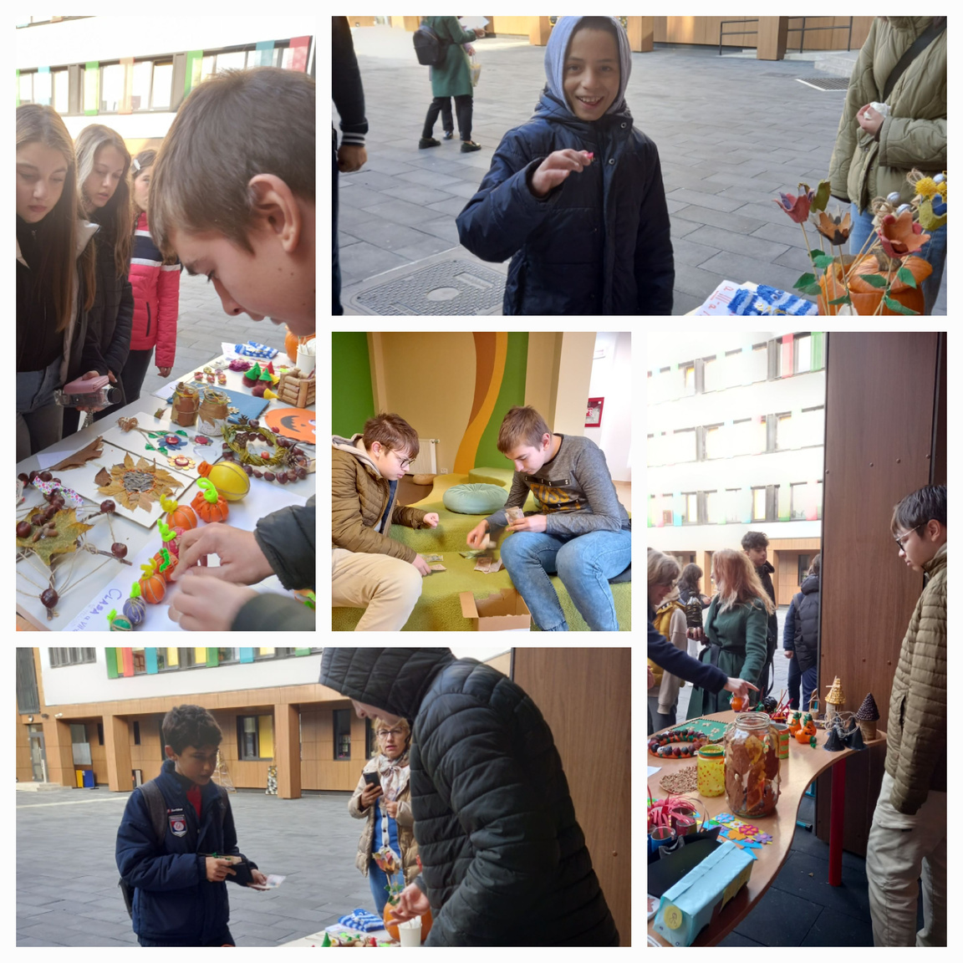
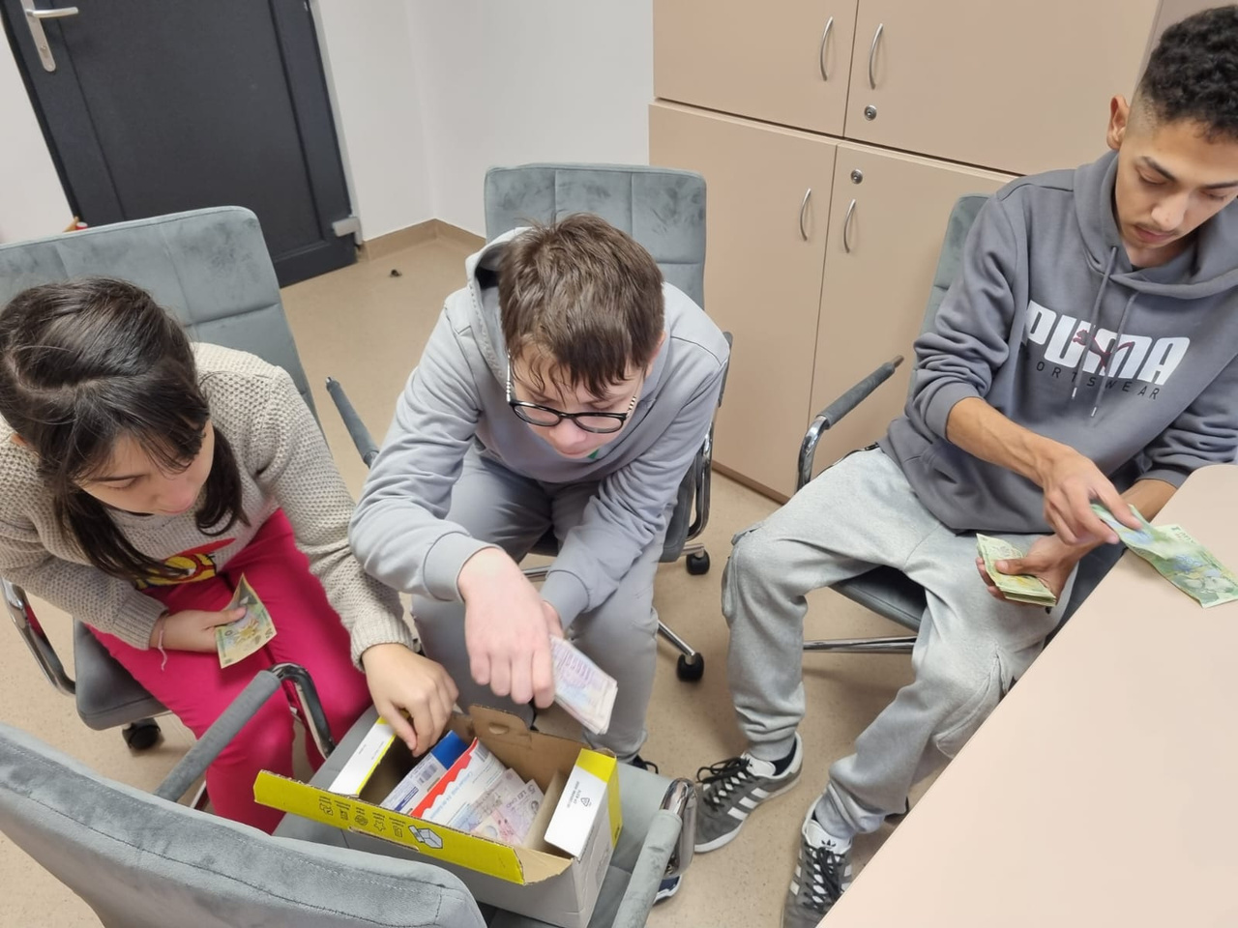
Târgul de toamnă și Halloween (octombrie 2024)

Slide 24
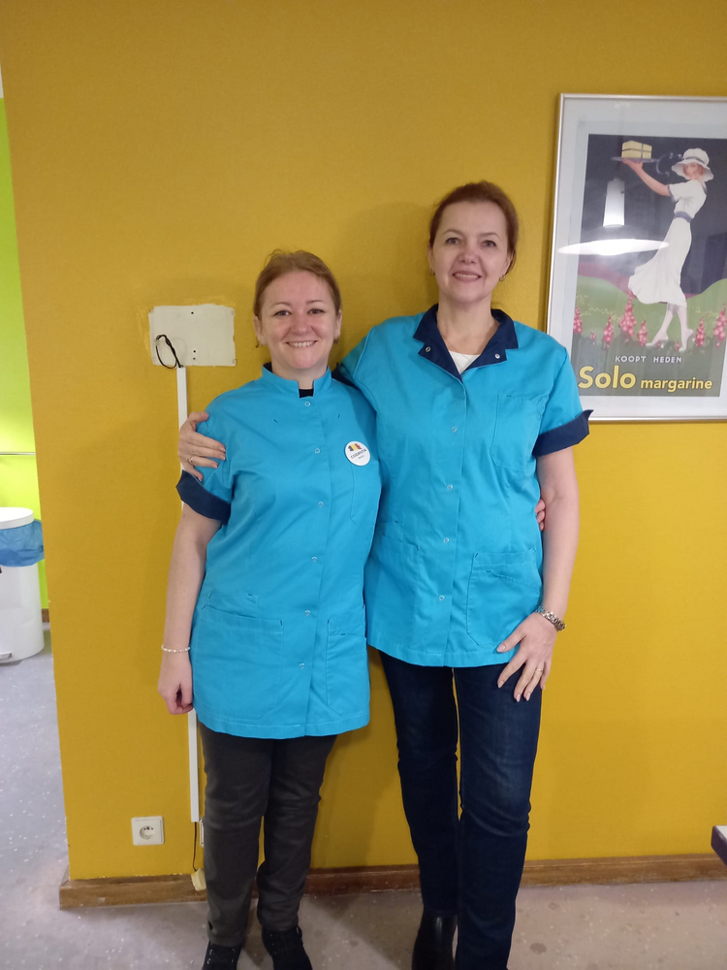
VĂ MULȚUMIM CĂ AȚI FOST ALĂTURI DE NOI!

